Slide 1
PROYECTO
NUTRIMOVE
PRESENTACIÓN FINAL CAPSTONE

Slide 2



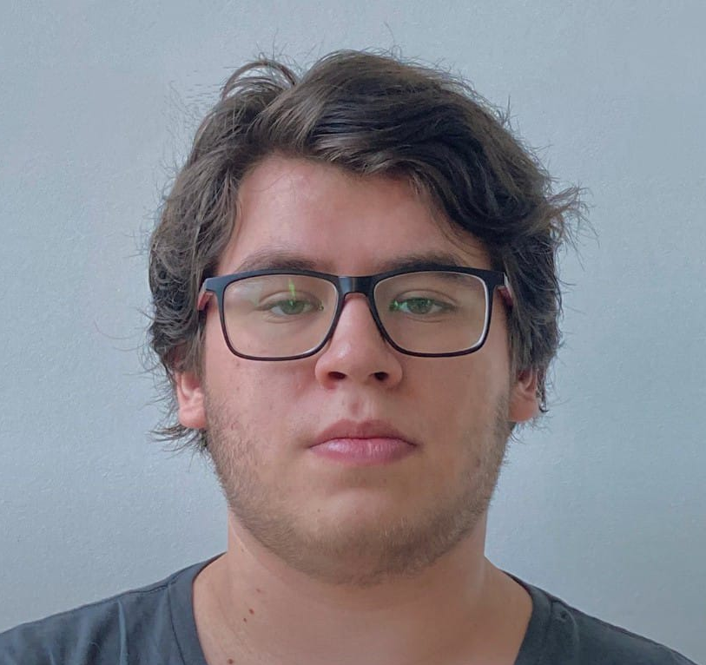
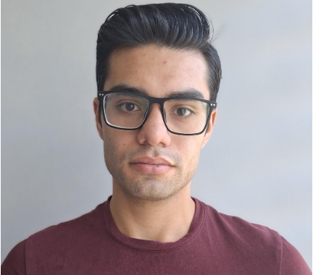
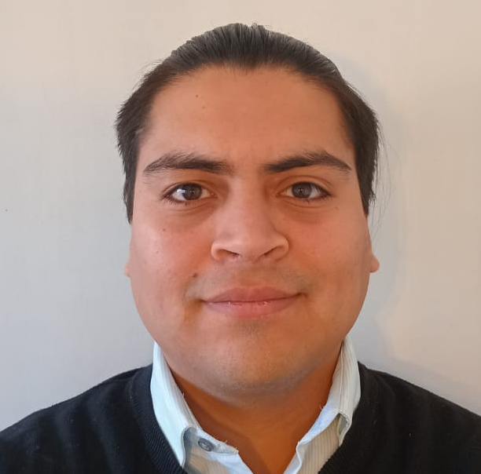
Integrantes del Proyecto
Patricio Catejo Jiménez
PM, QA.
Gestión, Riesgo, Calidad.
Felipe Prieto Hemstrom
DEV, BBDD.
Arquitectura, Desarrollo.
Miguel Angel Ravello
PO, DEV.
Arquitectura, Desarrollo.
Alejandro Vásquez González
DEV.
Arquitectura, Gestión.

Slide 3
Descripción del Proyecto
Problema o dolor
Muchas aplicaciones de fitness ofrecen planes genéricos que no se ajustan a las necesidades individuales de cada usuario, lo que resulta en una menor efectividad o, incluso, en posibles lesiones por rutinas inapropiadas.
Propuesta de solución
Al utilizar inteligencia artificial para adaptar las rutinas a datos personales del usuario, la aplicación promete ofrecer planes de entrenamiento más específicos y efectivos, basados en los objetivos y características únicas de cada persona.

Slide 4
Alcance
La app se enfoca en ofrecer una personalización avanzada mediante el uso de inteligencia artificial, con planes de entrenamiento y nutrición gratuitos, un sistema de seguimiento de progreso, y un enfoque en la motivación del usuario. Tiene potencial para alcanzar a una audiencia global, democratizando el acceso a herramientas de fitness y salud.

Slide 5
Objetivo General
Crear una aplicación que sea capaz de generar un plan de entrenamiento personalizado para aquellos que no se puedan permitir costear un personal trainer o recursos de pago.
Objetivos Específicos
Crear planes personalizados basados en las preferencias y objetivos del usuario.
Gestionar el almacenamiento y la recuperación de los datos del usuario y sus progresos.
Combinar la recuperación de información con la generación de contenido para ofrecer respuestas personalizadas y contextuales.

Slide 6
Metodología de Trabajo
Scrum
Nos permite identificar y corregir errores, así como implementar mejoras en el proyecto a lo largo del proceso. Además, su estructura ágil nos ayuda a adaptarnos rápidamente a cualquier cambio o nueva necesidad que puede surgir durante el proyecto.

Slide 7
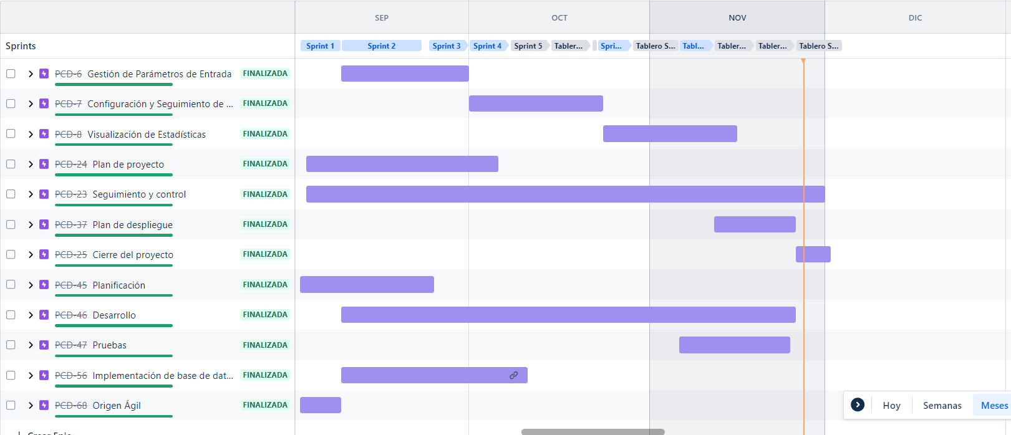
Cronograma

Slide 8










Tecnologías Utilizadas
Frontend
Ionic
Angular
Gestión y prueba de APIs
Postman
Desarrollo de Aplicaciones Móviles
Ionic
Lenguaje de programación
Typescript
Gráficos
Chart.js
Bases de Datos / backend con servicios
Firebase
Modelado de Procesos de Negocio
BPM 2.0
Gestión de Proyectos
Jira
Generación de Rutina Personalizada
Gemini
Verificación de Acceso
Google Account

Slide 9
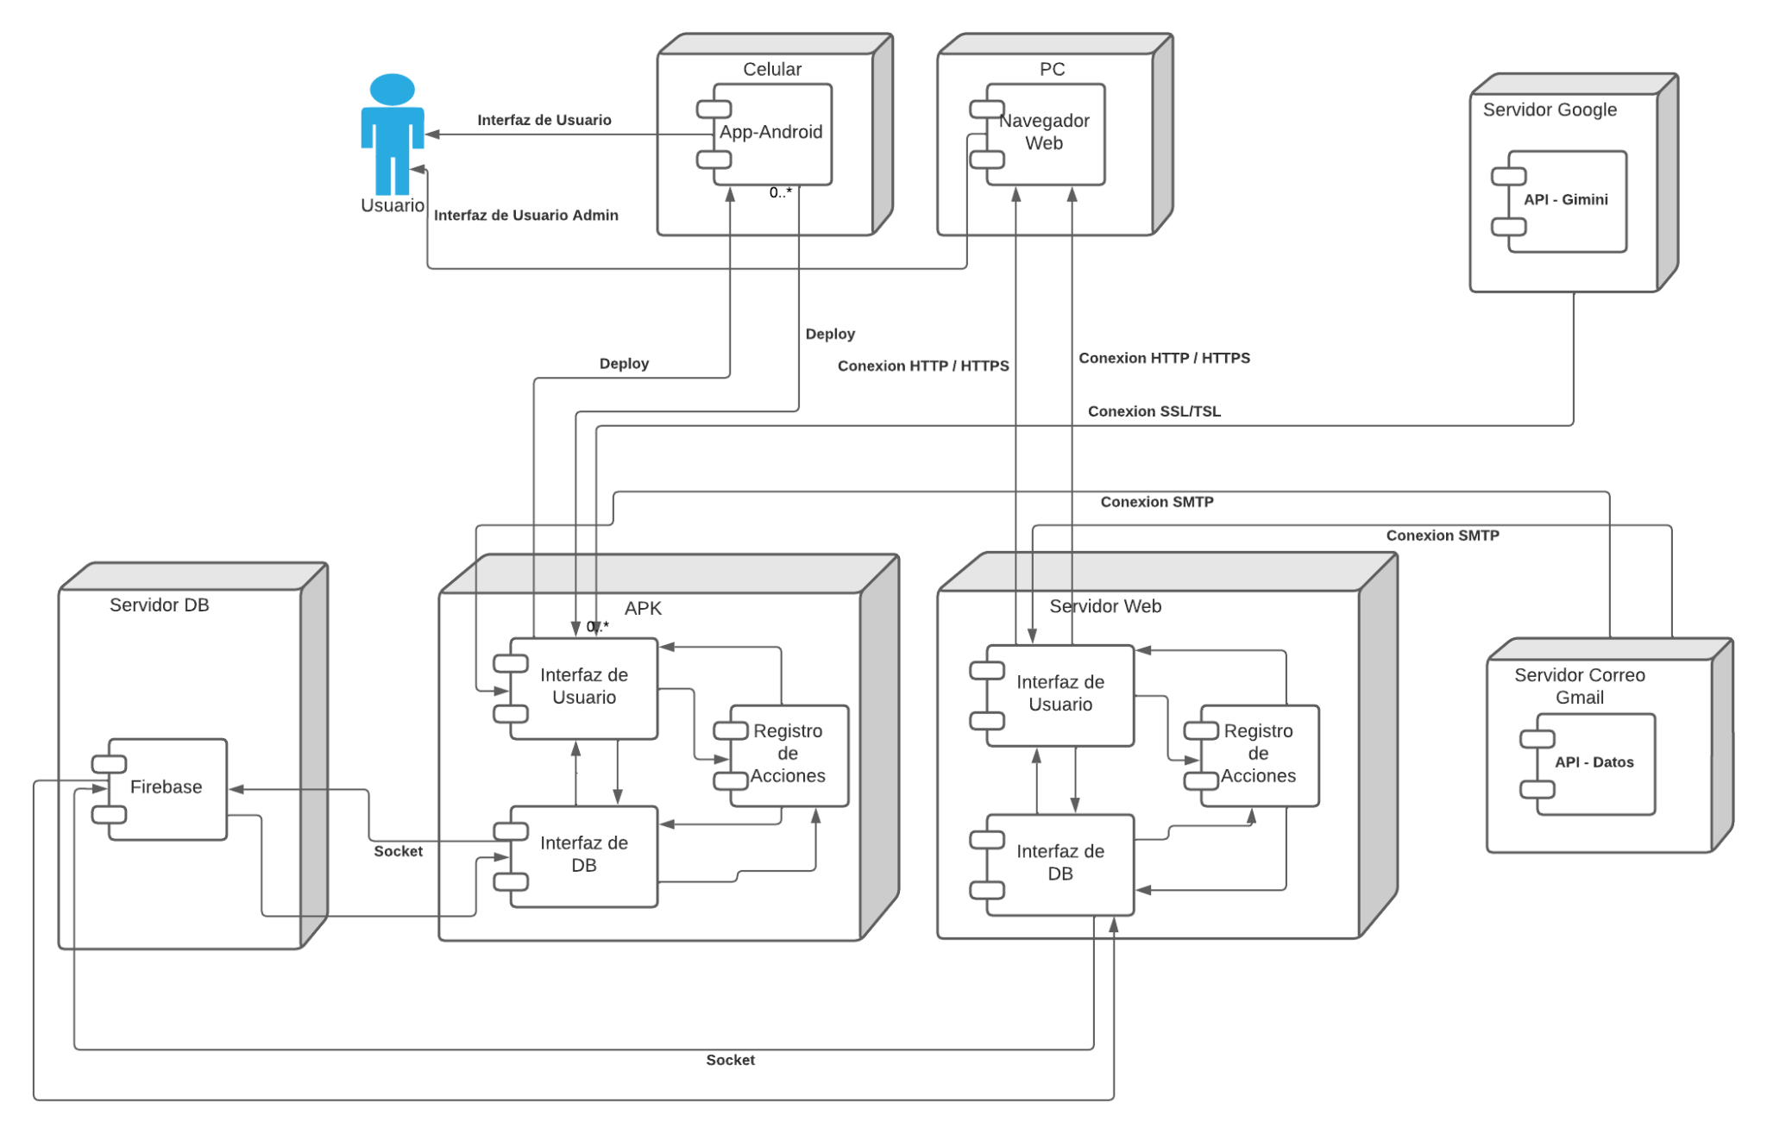
Arquitectura del Software
Diagrama de Despliegue

Slide 10
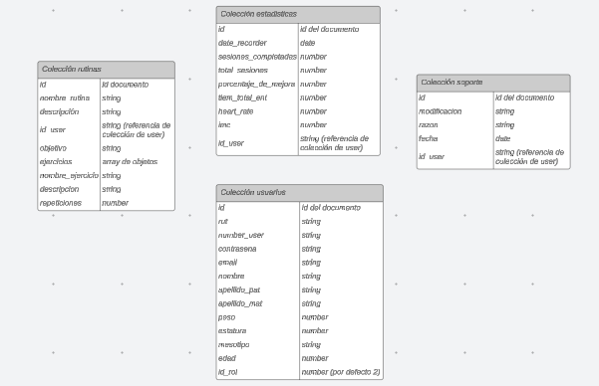
Modelo de Datos

Slide 11
Limitaciones
Uso de palabras claves para interactuar con el agente de gemini
Uso de formato específico para el registro de la rutina
No incluirá gestión y seguimiento de plan de alimentación
Dependencia de acceso a internet para la generación de rutinas
En su versión inicial
Para generar y modificar la rutina el usuario necesita usar palabras claves como “dame”, “genera”, “generar”, “modifica”, “modificar”, “cambiar”, “mejorar”.
Debido a la necesidad de conexión al servicio de Gemini, el cual genera o modifica la rutina.
La aplicación requiere de entregar un formato específico para el correcto registro de la rutina en la base de datos.

Slide 12

Demostración del Resultado del Proyecto

Slide 13
Resultados Obtenidos
El desarrollo de nuestra aplicación NutriMove ha arrojado resultados altamente satisfactorios. A lo largo del proceso de desarrollo, hemos logrado los siguientes objetivos:
Personalización Avanzada
Adaptabilidad Dinámica de rutinas
Recomendación de Ejercicios y Rutinas
Experiencia de Usuario Optimizada
Visualización de Datos

Slide 14
Obstáculos
Dificultades para adquirir habilidades específicas necesarias para el proyecto.
Falta de comunicación en el equipo durante el desarrollo del proyecto.
Carga de trabajo excesiva o mal gestionada
Cambios frecuentes de recursos tecnológicos
Estrés y agotamiento del equipo
Planificación inadecuada de recursos y asignación de tareas
Incompatibilidad y pérdida de tiempo en adaptaciones
Estrategia de tecnología poco clara o falta de visión a largo plazo
Retrasos en el proyecto y dependencia de personal clave
Falta de acceso a recursos educativos y programas de formación
Desmotivación y falta de alineación en objetivos
Cultura organizacional que no prioriza la apertura y la comunicación

Slide 15
Conclusión
Muchas Gracias

Slide 16
Preguntas de la Comisión
Muchas Gracias

